Slide 1
النقل الجوي

Slide 2
• اولا: ماهية النقل الجوي
1- تعريف النقل الجوي
2- خصائص النقل الجوي
3- نبذة تاريخية عن النقل الجوي
4- المنظمات الدولية للنقل الجوي
• ثانيا :عناصر النقل الجوي
1- المطارات وأنواعها
2- الطائرات وأنواعها وخصائصها
3- البضائع المنقولة جوا
• ثالثا: إتفاقية وارسو لتوحيد قواعد النقل الجوي الدولي 1929
1- مبادئ الإتفاقية
2- وثيقة الشحن الجوي
3- إلتزامات النقل الجوي
محتوى العرض
أقسام المحاضرة

Slide 3
مقدمة
يعتبر النقل الجوي من أهم وسائل النقل و عاملا مهما للاقتصاد العالمي، حيث يتم نقل سلع بقيمة أكثر من خمسة آلاف مليار دولار سنويا، وهو ما يمثل أكثر من ثلث التجارة العالمية من حيث القيمة، ولكن 0.5 فقط من حيث الوزن. ويمثل شحن البضائع نحو 12 ٪ من عائدات صناعة الطيران، والباقي 88 % من نقل الركاب، ومع ذلك فإن مساهمة إيرادات البضائع في الأرباح الإجمالية للشركات تصل إلى 25 %، مما ادى بشركات الطيران إلى الاهتمام بعمليات الشحن الجوي كمصدر من مصادر تحقيق الأرباح، ومن دون الحاجة إلى خدمات صعبة مثل التي يحتاجها الركاب، وقد أصبح الشحن الجوي حاليا كوسيلة للنقل حائزا على مصداقية عالية وثقة كبيرة من الشاحنين، كما أنه شهد تطورا كبيرا في أنظمته الإلكترونية وإمكانية تتبع الشحنة ومعرفة مكانها وموعد وصولها، كما أن النقل الجوي صار أكثر أمانا .

Slide 4
اولا
ماهية النقل الجوي

Slide 5
تعريف النقل الجوي
نقل البضائع والأفراد عبر الجو باستخدام الطائرات بين دول العالم المختلفة
Notes:
تعريف النقل الجوي : يتمثل النقل الجوي في إتمام نقل البضائع والأفراد عبر الجو باستخدام الطائرات بين دول العالم المختلفة، ويعتبر النقل الجوي أحد المجالات الرئيسة للنقل الدولي، ورغم حداثته النسبية، إلا أنه استمد أهمية خاصة ، نظرا لما يتمتع به من كفاءة ومرونة وسرعة، مما يجعله يناسب نقل نوعيات معينة من البضائع ، مثل البضائع سريعة التلف، خفيفة الوزن، وعالية القيمة,

Slide 6
أهمية النقل الجوي
زيادة الأنشطة الخدمية عبر العالم
النمو السريع للتجارة الدولية
تزايد الاستثمار على المستوى الدولي
دخول مزيد من السلع حقل التجارة الدولية
Notes:
النمو السريع للتجارة الدولية، حيث تضاعف حجمها عدة مرات، مما يتطلب التقدم في وسائل النقل الدولي ومنها النقل الجوي.
زيادة الأنشطة الخدمية عبر العالم، ومن أهمها السياحة والسفر داخل الدولة الواحدة أو بين الدول، التي تعتمد بصفة أساسية على النقل الجوي المحلي والدولي.
دخول مزيد من السلع حقل التجارة الدولية، منها ما يتطلب معاملة خاصة مثل الزهور، بعض أنواع الفواكه، التحف والمجوهرات...إلخ، وهنا يكون النقل الجوي هو المناسب لهذه النوعية من السلع.
تزايد الاستثمار على المستوى الدولي، وزيادة أنشطة الشركات متعددة الجنسيات عبر العالم، مما يتطلب الربط بين الشركات الأم وفروعها، وهنا يكون النقل الجوي دوره البارز في دعم الأنشطة الاقتصادية والمالية العالمية.
رغم أن النقل الجوي الدولي يساهم في نقل أقل من 0.5% من حجم التجارة العالمية،الا أنه قيمة هذه الكمية تصل إلى 10% من قيمة التجارة العالمية

Slide 7
خصائص النقل الجوي
تدفق نقدي عالي
كثيفة راس المال
صناعة خدمية
إنخفاض هامش الربح
كثافة رأس المال البشري
التحيز لنقل الأشخاص
خدمة موسمية
Notes:
هي صناعة خدمية:
لا تختلف صناعة النقل الجوي في خصائصها عن الخدمات الأخرى، وهو ما يجعلها غير قابلة للتخزين عند تراجع الطلب، حيث أنها تستهلك بمجرد إنتاجها، سوء وجد الطلب أم لا، كما أنها غير قابلة للتجزئة مما يجعل إنتاجها غير قابل للتقليص، حتي يتم تكييف عرض الخدمات النقل الجوي مع الطلب في السوق، وهذا كله يطرح مشكلة المنتج الأماكن الشاغرة في الطائرة ورحلة العودة.
صناعة كثيفة رأس المال :
تحتاج صناعة النقل الجوي والأنشطة الفرعية المرتبطة بها إلى بناء مطار وما يشمله من مرافق: مدرجات، مبنى المطار، برج المراقبة، حضائر الطائرات، أنظمة الإتصالات، كما تتطلب كثير من التجهيزات ، وكل العناصر السابقة مرتفعة الثمن، مما يبين أن صناعة الطيران تحتاج لراس مال كبير، أي أنها صناعة كثيفة رأس المالة.
تتطلب تدفق نقدي عالي:
إن إنشاء شركة للنقل الجوي يتطلب توفير عدة طائرات وملحقاتها ومتطلباتها المختلفة، وبما أن هذه العناصر باهضة القيمة، كما أن عملية الإحلال السريعة التي تتطلبها الخدمة، مما يتوجب شراء المزيد من الوحدات الإضافية منها باستمرار حتى يمكن المحافظة على جودة الخدمات، كفاءة أسطول النقل الجوي، وتجنب المخاطر والكوارث، وهذا كله يستوجب إيرادات نقدية كبيرة باستمرار، حتى يمكن تغطية التكاليف المرتفعة من جهة، وشراء طائرات جديدة أو لسداد ديونها
صناعة كثيفة راس المال البشري :
إضافة لكون أنشطة الملاحة الجوية كثيفة رأس المال، فهي كثيفة العمل، حيث تتطلب أعداد كبيرة من الفنيين والميكانكيين المهرة و المهندسين في مجال أنشطة الملاحة الجوية المختلفة، الطيارين والمضيفات على الطائرات، ناقلي البضائع من وإلى الطائرات، وكالات خدمات الشحن والتخليص الجمركي، الخدمات الأمنية من فحص وتفتيش ومراقبة داخل المطار...إلخ، ويؤكد حاجة النقل الجوي و حاجة صناعة النقل الجوي للعمالة الكثيرة المتخصصة و أن ثلث إيرادات شركات الملاحة الجوية تخصص للأجور والمرتبات.
إنخفاض هامش الربح :
تعتبر الملاحة الجوية من الأنشطة ذات الهومش الربحية المتدنية بفعل ارتفاع التكاليف، حيث لا يتجاوز هامش الربح 2%، مقارنة بـ 5% في باقي الصناعات في و.م. أ.
خدمة تتسم بالموسمية :
يتميز الطلب على خدمات النقل الجوي بالتقلب خلال السنة، حيث يرتفع في الصيف لسفر الأفراد لقضاء الإجازات مثلا، بينما يكون الطلب ضعيفا في الشتاء باستثناء العطل الأسبوعية أو الأعياد والمناسبات، وهو ما يطرح مشكلة حجم الأسطول الجوي المناسب، ومن الحلول لهذه المشكلة هو استخدام طائرات مزدوجة لنقل الأفراد والبضائع معا.
التحيز لنقل الأشخاص على حساب نقل البضائع :
إن عوائد شركات النقل الجوي يأتي معضمها من نقل الأفراد وليس البضائع، فمثلا نجد في الولايات المتحدة أن 75% من عائدات شركات النقل الجوي مصدرها نقل الأفراد، ولا تشكل عوائد نقل البضائع إلا 15%، والنسبة المتبقية 10% تأتي من تقديم خدمات أخرى مرتبطة بالنقل الجوي.

Slide 8
تطور عمليات النقل الجوي للبضائع:
أثناء الحرب العالمية الثانية تم نقل كميات كبيرة من المعدات والأسلحة والذخيرة الحربية من الولايات المتحدة الأمريكية إلى دول أوروبا عبر شمال الأطلنطي وإلى دول شرق آسيا عبر المحيط الهادي، وقد استخدمت في عمليات النقل المذكورة جميع أنواع الطائرات التي كانت متوافرة في ذلك الوقت وكانت أساسا طائرات حربية. وبعد انتهاء الحرب العالمية تم استخدام أعداد كبيرة من طائرات النقل العسكرية في عمليات نقل البضائع والسلع المدنية بين الدول المختلفة، وعند تزايد الطلب على عمليات النقل الجوي المدني للبضائع بين الدول، لجأت شركات الطيران إلى تحويل بعض طائرات الركاب لنقل البضائع، ثم قامت شركات صناعة الطائرات بتصميم وإنتاج العديد من الطائرات الجديدة المخصصة لنقل البضائع فقط، مع تطوير طائرات الركاب وجعلها قابلة للتحويل إما كليا أو جزئيا لنقل البضائع، وقد تمتطوير وتحسين إمكانيات هذه الطائرات بعد ذلك.
Notes:
تحرير النقل الجوي الدولي :
بعد أن تميز النقل الجوي الدولي في الفترة(1944-1979) بضرورة تدخل الدولة في التقديم المنافع العامة ومنها النقل الجوي، واخضاعه للتنظيم في كل جوانبه Règlementation، قامت الولايات المتحدة بتحرير النقل الجوي في عهد جيمي كارتر في 1978، فيما يعرف بسياسة إلغاء القيود والتشريعات Dérèglementation، ثم قامت بإبرام اتفاقيات ثنائية مع بعض الدول الأوروبية منفردة، حيث تسمح لكل منهم بقدر من الحرية في ممارسة النقل الجوي داخل الولايات المتحدة الامركية، وتحصل الولايات المتحدة الامركية بالمقابل على جزء من السوق الأوروبي، كما قامت بريطانيا بفتح الأجوء وتحرير الأسعار مع بقية الدول الأوروبية بداية من1984، وهو أدى لظهور شركات نقل جديدة وتحسين الخدمات وتخفيض الأسعار في مجال النقل الجوي
تطور عمليات النقل الجوي للركاب للبضائع :
أثناء الحرب العالمية الثانية تم نقل كميات كبيرة من المعدات والأسلحة والذخيرة الحربية من الولايات المتحدة الأمريكية إلى دول أوروبا عبر شمال الأطلنطي، وإلى دول شرق آسيا عبر المحيط الهادي، وقد استخدمت في عمليات النقل المذكورة جميع أنواع الطائرات التي كانت متوافرة في ذلك الوقت، وكانت أساسا طائرات حربية. وبعد انتهاء الحرب العالمية تم استخدام أعداد كبيرة من طائرات النقل العسكرية فى عمليات نقل البضائع والسلع المدنية بين الدول المختلفة.
تعتبر حركة النقل الجوي انعكاسًا للنشاط الاقتصادي وللأهمية السياسية للدولة، وللتفاعل بين البيئات الجغرافية المختلفة وعند تزايد الطلب على عمليات النقل الجوي المدني للسلع والبضائع والمعدات بين الدول، لجأت شركات الطيران إلى تحويل بعض طائرات الركاب لنقل البضائع، ثم قامت شركات صناعة الطائرات بتصميم وإنتاج العديد من الطائرات الجديدة المخصصة لنقل البضائع فقط، مع تطوير طائرات الركاب وجعلها قابلة للتحويل، إما كليًا أو جزئيًا لنقل البضائع ، وقد تم تطوير وتحسين إمكانيات هذه الطائرات بعد ذلك.

Slide 9
طبيعة عمليات النقل الجوي للبضائع
التمييز بين عمليات النقل الجوي للبضائع وعمليات نقلها بوسائل النقل الأخرى
التمييز بين نقل البضائع ونقل الركاب بالطائرات
Notes:
التمييز بين عمليات النقل الجوى للبضائع وعمليات نقلها بوسائل النقل الأخرى:
أ - تتميز عمليات نقل البضائع بالطائرات بأنها تتم بسرعة فائقة مما يؤدى إلى توفير الوقت ، وقد ترتب على ذلك أن الطائرات يمكنها القيام بهذه العمليات بصورة منتظمة خلال ساعات الليل والنهار ولمسافات طويلة وبين وعبر القارات المختلفة دون مشاكل
ب – أن النقل بالطائرات بسرعة عالية يتم فى فترات قصيرة مما يوفر عامل الحماية للبضائع ضد الأضرار والسرقات التى تحدث أثناء نقلها بوسائل النقل الأخرى المائية والبرية.
ج – أن النقل الجوى للبضائع يمكن أن يتم إلى الجهة المرسلة إليها مباشرة دون حاجة لمتطلبات كثيرة سوى تسهيلات أرضية أقل تكلفة من تلك التسهيلات المطلوبة لوسائل النقل الأخرى البرية والمائية.
د – أن عمليات النقل الجوى للبضائع قد تساعد على فتح أسواق تجارية جديدة لم يتم فيها بعد إنتاج هذه البضائع مثل تصدير أنواع من المحاصيل الزراعية والفواكه من دولة تنضج فيها مبكرا إلى دولة لم تزرعها أو تنضج فيها بعد ، نتيجة لاختلاف الظروف الجوية والمواسم الزراعية .
التمييز بين نقل البضائع ونقل الركاب بطائرات:
تتميز حركة نقل البضائع عن الركاب بالطائرات بأنها تتحرك وتنقل فى اتجاه واحد فقط (One Way Direction) وهو غالبا من مراكز الإنتاج والتجميع إلى أسواق الدول المختلفة مما يؤدى إلى رجوع الطائرات فارغة فى رحلات العودة ويجعل نسبة امتلاء هذه الطائرات والاستفادة منها منخفضا . أما بالنسبة للركاب فإنه يمكن نقلهم بالطائرات سواء فى اتجاه واحد أو ذهاب و عودة لأن الراكب يعود في جميع الأحوال إلى مكان موطنه أو إقامته الدائمة وهذا يساعد شركات الطيران على رفع نسبة امتلاء وتشغيل طائراتها لأقصى قدر ممكن.
لا يمكن تطبيق نظام التوقف المؤقت ((Stop Over) الاختياري للركاب على نقل البضائع نظرا لأن الراكب عندما يتوقف مؤقتا أثناء رحلته في مطار متوسط فإنه يتحرك بمفرده لقضاء طلباته ثم يستكمل الرحلة بعد ذلك إلى مقصده النهائي . أما البضائع فإنها حين تتوقف في أحد المطارات المتوسطة لتحويلها إلى أخرى فإنها تحتاج إلى تفريغها ونقلها وتخزينها لحين إعادة شحنها مما يستلزم توفير المخازن الملائمة المأمونة لحفظ البضائع من التلف والسرقة وأن تكون هذه المخازن سهل الوصول إليها وملائمة لجميع أنواع البضائع.
أن الركاب وان كانوا كثير العدد ويحتاجون لخدمات أثناء الرحلات الجوية إلا أن صلتهم بشركات الطيران تنتهى فور انتهاء رحلاتهم بينما في عمليات نقل البضائع تهتم شركات الطيران بشخصية شاحن البضائع لكى تجعله عميل دائم ينقل بضائعه على رحلاتها الجوية. ولهذا تبذل شركات الطيران جهودها لتحسين خدماتها للاحتفاظ بهؤلاء العملاء ومثال ذلك توفير خدمة نقل البضائع من الباب للباب وعرض أسعار متعددة لنقل البضائع المختلفة بالطائرات .
يحتاج نقل البضائع بالطائرات إلى عمليات أخرى لنقلها من وإلى المطارات وشحنها وتفريغها من الطائرات وتخزينها لحين تسليمها ، مما يستوجب تنظيم الإجراءات اللازمة للخدمات الأرضية وإنشاء مكاتب للشحن والتخليص وتسهيلات للتعبئة والتجميع والتخزين للبضائع .
يختلف توقيت نقل البضائع عن نقل الركاب فالشاحنون والراسلون والناقلون يفضلون عادة استخدام الرحلات الليلية لنقل البضائع بالطائرات تطبيقا للمبدأ التجاري القائل أن الشحن يجب أن يتم فى الساعات المتأخرة من الليل ليمكن تسليم البضائع للمرسل إليه مبكرا في الصباح ليستطيع عرضها فى الأسواق مبكرا ، أما الركاب فإنهم يفضلون السفر نهارا لإنجاز أعمالهم ولمشاهدة المعالم الطبيعية والاستمتاع بجمالها . ولهذا فإن مجال كلا النوعين من النقل لا يتعارض ومن المفيد لصالح شركات الطيران تنظيم حركتها الجوية باستخدام طائراتها لنقل البضائع والبريد وجزء من الركاب ليلا بأسعار مخفضة واستخدام الطائرات لنقل الركاب ومعهم جزء من البريد والبضائع العاجلة نهارا وبالأسعار العادية.
لا تحتاج البضائع بصفة عامة أثناء نقلها لأية خدمات أو عناية خاصة ولا تتأثر نسبيا باختلاف درجة الحرارة والرطوبة والضغط الجوي إلا في حالات خاصة كما إنها ليست حساسية عالية بالنسبة للتأخير والتحويل أو زيادة مدة الرحلة وإن كان يجب ملاحظة أن عدم وصول بضائع معينة في ميعادها قد يكون ذو تأثير اقتصادي أو صحى خطير أكبر من عدم وصول أحد الركاب في ميعاده مثل عدم وصول شحنة مبيدات حشرية أو أدوية أو مواد إغاثة مطلوبة على وجه السرعة لمكافحة انتشار بعض الحشرات أو الآفات أو أحد الأمراض السريعة الانتشار أو لمعالجة آثار كارثة طبيعية أو صناعية.

Slide 10
المنظمات الدولية للنقل الجوي
الإتحاد الدولي للنقل الجوي
تم تأسيس المنضمة العالمية للنقل الجوي كتنظيم غير حكومي للعناية بمصالح شركات النقل الجوي الأعضاء بالدرجة الأولى
منظمة الطيران المدني الدولي
تم إنشاء المنظمة بمدينة شيكاغو سنة 1944 نتيجة الاجتماع 159 دولة بغرض التباحث حول وضعية النقل الجوي التجاري العالمي
Notes:
الاتحاد الدولي للنقل الجوي(IATA):
نتيجة لاجتماع شركات طيران من أنحاء العالم سنة 1945 بهافانا، تم تأسيس المنضمة العالمية للنقل الجوي كتنظيم غير حكومي للعناية بمصالح شركات النقل الجوي الأعضاء بالدرجة الأولى، وهي تشكل قوة مضادة لسلطة منظمة الطيران المدني الدولي OACI حيث هذه الأخيرة ترعى مصالح الدول في ميدان النقل الجوي، يبلغ عدد الشركات الأعضاء 265 شركة.
الظيفة التي تقوم بهاIATA هي تقرير أسعار نقل المسافرين والبضائع من خلال ثلاث مؤتمرات أساسية: مؤتمر يضم شركات أمريكا الشمالية والجنوبية، مؤتمر يضم شركات من أوروبا والشرق الأوسط و إفريقيا، ومؤتمر يضم شركات من أستراليا ومنطقة المحيط الهادي، ويجب أن تكون كل شركة ممثلة في المنطقة التي تمارس فيها نشاطها.
سنة 1978 وافقت الشركات الأعضاء في IATA تحت ضغط الولايات المتحدة على إدخال تعديلات فيما يخص شروط العضوية في المنظمة ونظام تحديد الأسعار الذي أستبدل بمفهوم تنسيق الأسعار وأهم ما نتج عن التعديلات التي دخلت حيز التنفيذ خلل سنة 1979 هي:
أصبح بإمكان أي شركة طيران الانضمام إلىIATA بصفتها الجديدة كمنظمة تجارية دون المشاركة في ندوات تنسيق تعريفات نقل المسافرين والبضائع
إلغاء مبدأ المصادقة بالإجماع على تطبيق الأسعار.
إمكانية إدخال تعديلات ملائمة على الأسعار بين بلدين دون اللجوء إلى IATA والاكتفاء بمصادقة البلدين
زوال الطابع السري الذي كان يميز أعمال المؤتمرات السابقة، حيث أصبح بمقدور من يعنيه الأمر من ممثلي حكومات ومنظمات دولية حضور اجتماعات المنظمة كملاحظين
منظمة الطيران المدني الدولي (OACI) :
تم إنشاء المنظمة بمدينة شيكاغو سنة 1944 نتيجة الاجتماع 159 دولة بغرض التباحث حول وضعية النقل الجوي التجاري العالمي، وتحديد امتيازات استغلال الإقليم الجوي الدولي والإقليم الجوي الخاص بكل دولة، حيث تمت المصادقة على المقترحات المتعلقة بإنشاء المنظمة من طرف 97 دولة حضرت الاجتماع وبلغ عدد الدول الأعضاء في المنظمة 185 عضوا أي معظم دول العالم تقريبا، وحسب القانون الأساسي المصادق عليه تعتبر قرارات المنظمة ملزمة لجميع الأعضاء بدون استثناء.
كما أسندت للمنظمة مهام فنية، كوضع ضوابط ونظم السالمة للمالحة الجوية، منح شهادة صلاحية الطائرات، تحديد شروط تكوين ربابين الطائرة.
من أهدافها:
تأمين التطور الأكيد والمنظم للطيران المدني الدولي، في العالم بأكمله.
تشجيع فن تصميم الطائرات واستغلالها، لأغراض سلمية
منع الخسائر الاقتصادية التي تترتب على المنافسة غير المعقولة.
تجنب كل تمييز بين الدول المتعاقدة.
تحسين سالمة الطيران في المالحة الجوية الدولية
تشجيع تطور الطيران المدني الدولي بوجه عام من جميع نواحيه

Slide 11
ثانيا
عناصر النقل الجوي

Slide 12
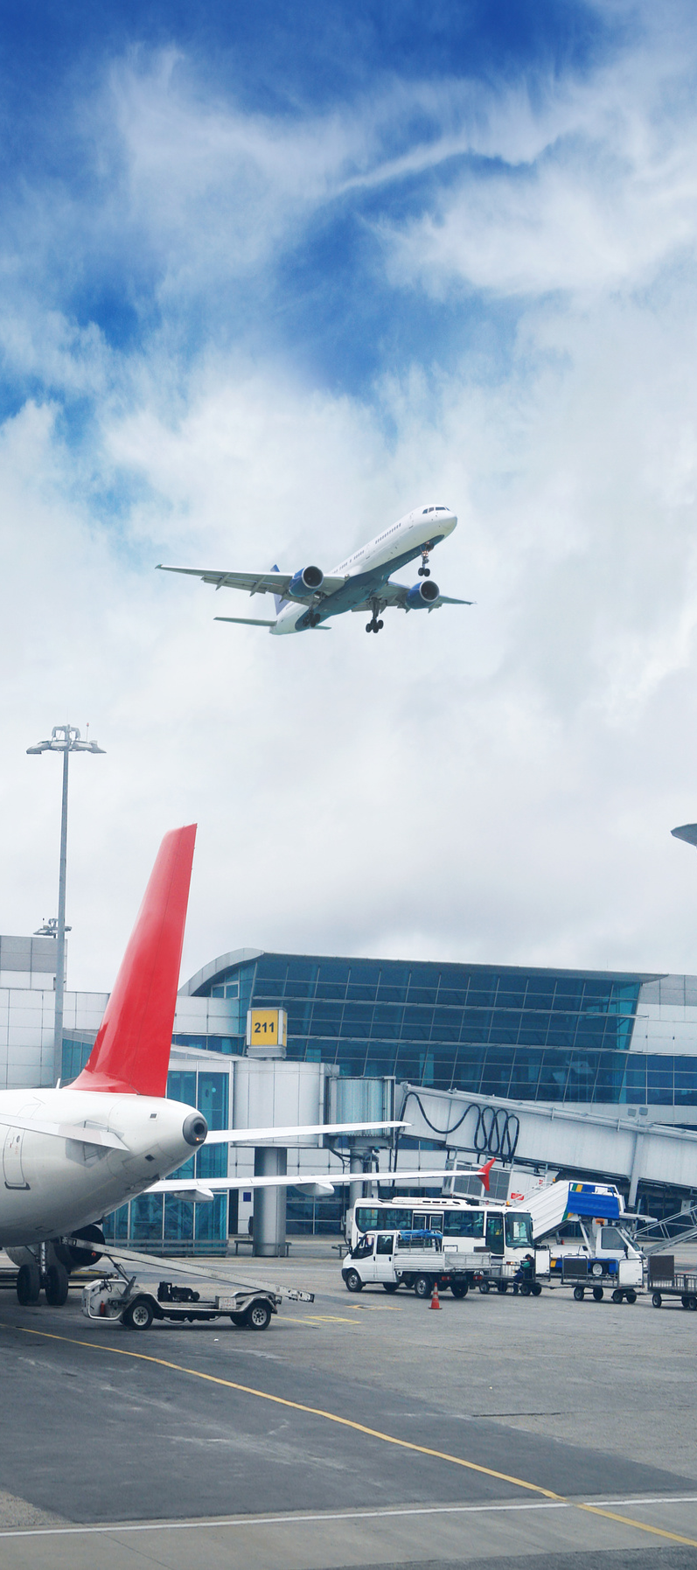
المطارات وأنواعها
تعريف المطار
Notes:
تعريف المطار:
يمثل المطار مساحة محددة من سطح الأرض أو الماء، ويتضمن مباني ومدارج للهبوط والإقلاع، ومعدات مخصصة لسهيل حركة الطائرات عند الهبوط الإقلاع وتحركها فيه، ويمثل بوابة الإتصال بالعالم الخارجي، وتختلف المطارات من حيث المساحة وعدد المسافرين وعدد مكاتب شركات الطيران التي تعمل بهذا المطار، وعدد المدارج وطولها، فهناك مطارات صغيرة طول المدرج لا يتجاور 3300 م، وهناك مطارات كبيرة تستقبل الطائرات من مختلف دول العالم المتباعدة، ويصل طور المدرج فيها إلى أكثر من 16600 م،

Slide 13
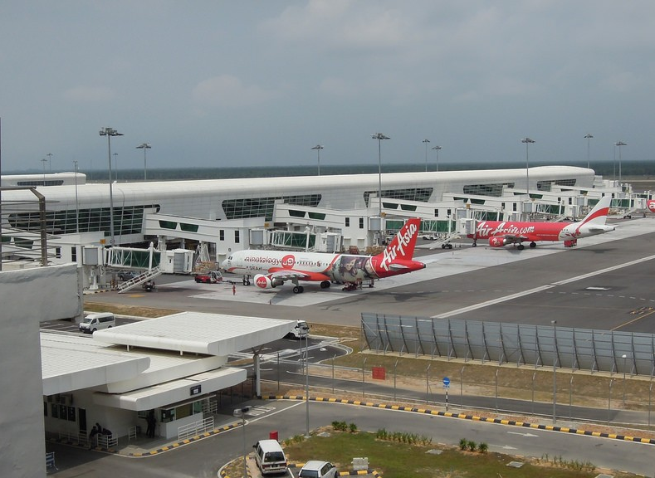
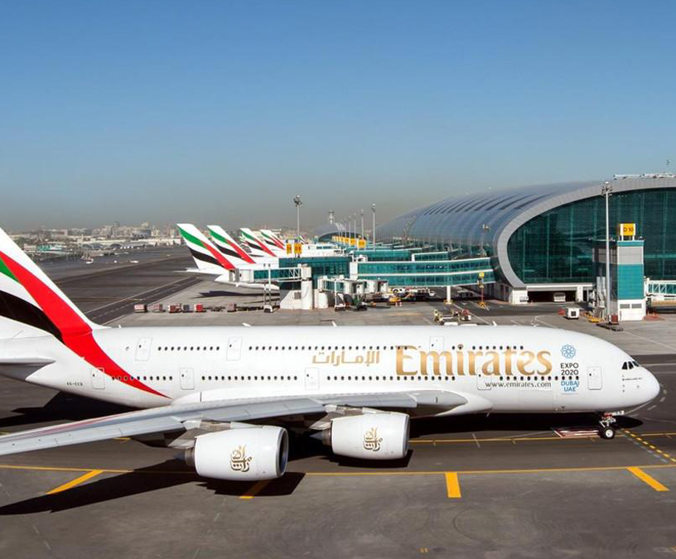
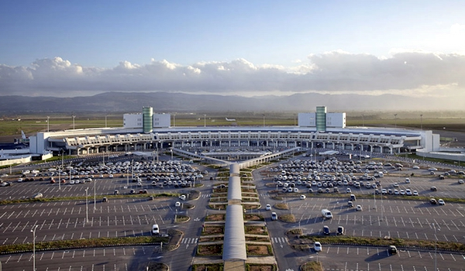
مطار محلي
مطار دولي
صنف ثاني
مطار دولي
صنف أول
مطار KLIA 2 محلي -ماليزيا-
مطار هواري بومدين الدولي
مطار دبي الدولي
Notes:
مطارات دولية من الصنف الأول: تكون في إقليم الدولة لاستقبال وخروج حركة الطائرات الدولية ذات السعة الكبيرة ولمسافات بعيدة ومتوسطة، وتحوي هذه المطارات بنى فوقية وتجهيزات لازمة للأمن والاستغلال التقني والتجاري.
مطارات دولية من الصنف الثاني: تستغل من طرف طائرات ذات سعة متوسطة ولمسافات متوسطة، وهي مخصصة للخدمات الجوية المنتظمة الدولية والوطنية.
مطارات محلية: وهي من المطارات ذات السعة المتوسطة، مخصصة للخدمات الجوية المنتظمة داخل الوطن.

Slide 14
الطائرات وأنواعها
وخصائصها

Slide 15
طائرات نقل الركاب
Notes:
طائرات نقل الركاب :
يمكن نقل البضائع مع أمتعة الركاب فى المساحات المخصصة لذلك فى باطن الطائرات المخصصة لنقل الركاب ويتميز شحن البضائع على هذه الطائرات بأنه يوفر الوقت والاتصالات إلى جميع مطارات العالم لوجود شبكة ضخمة من رحلات الركاب لهذه المطارات مما يشبع حاجة الشاحنين للنقل الجوى . ولكن يعيب اللجوء إلى استخدام هذه الطائرات أن المساحات المتاحة لنقل البضائع عليها صغيرة مما يجعلها تعجز عن الوفاء باحتياجات الشاحنين لنقل إرساليات كبيرة من البضائع المراد شحنها.

Slide 16
طائرات نقل الركاب / البضائع
COMBI AIRCRAFT
Notes:
طائرات نقل الركاب / البضائع (Combi Aircraft) :
وهى طائرات تعدها بعض شركات الطيران لنقل الركاب والبضائع معا بحيث تقلل المساحة المخصصة لنقل الركاب وإتاحة الفرصة لنقل البضائع على أرضية الطائرات بالإضافة للمساحات المتاحة فى باطن هذه الطائرات ، وقد ساعد هذا التعديل فى التصميم الداخلى للطائرات على زيادة إمكانيتها لنقل المزيد من كميات البضائع ولكنها ما تزال تقصر عن الوفاء باحتياجات الشاحنين لنقل كميات ضخمة كبيرة من البضائع

Slide 17
طائرات نقل البضائع البحتة
ALL-CARGO AIRCRAFT
Notes:
طائرات نقل البضائع البحتة (All Cargo Aircraft) :
وهى طائرات يتم تخصيصها كلية لنقل البضائع فقط عليها وهذه الطائرات يتم توفيرها إما بتحويل بعض أنواع طائرات الركاب لنقل البضائع إذا كان تصميمها يسمح بذلك أو يتم إنتاجها أصلا لنقل البضائع إذا كان تصميمها يسمح بذلك أو يتم إنتاجها أصلا لنقل البضائع وقد تحسنت إمكانيات هذه الطائرات بعد إنتاج الجيل الحديث من الطائرات العريضة الجسم النفاثة مثل البوينج 747 ، 757 ، 767 والأيرباص 300 ، 320 ، 340

Slide 18
BOEING 747

Slide 19
BOEING 757

Slide 20
BOEING 767

Slide 21
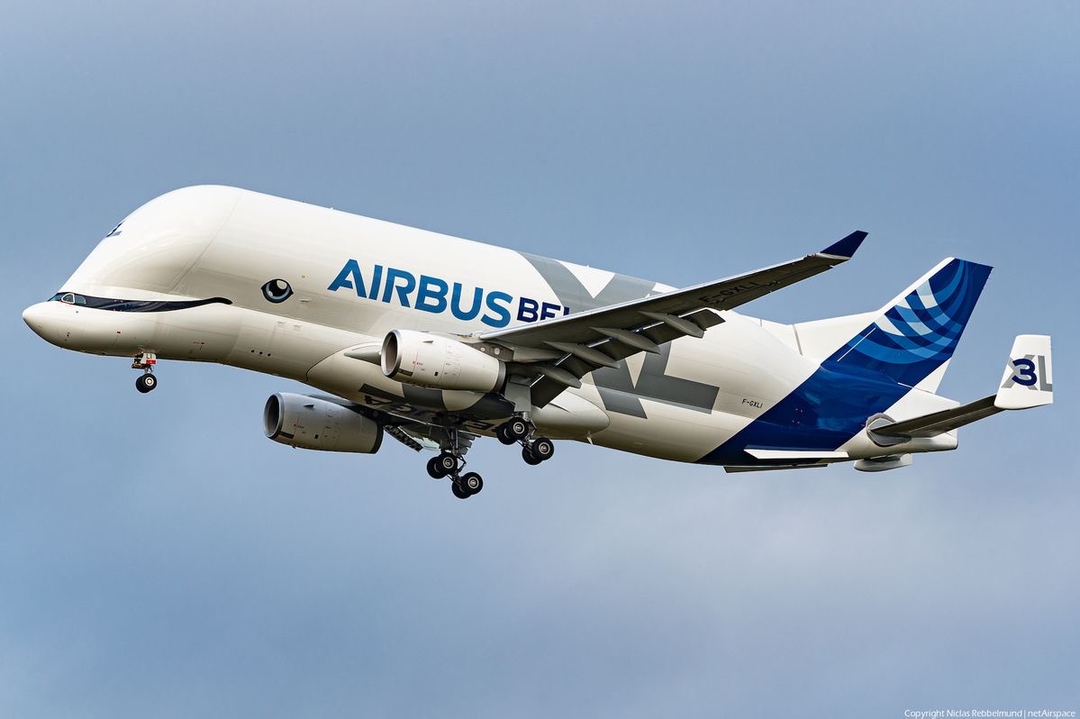
AIRBUS A330

Slide 22
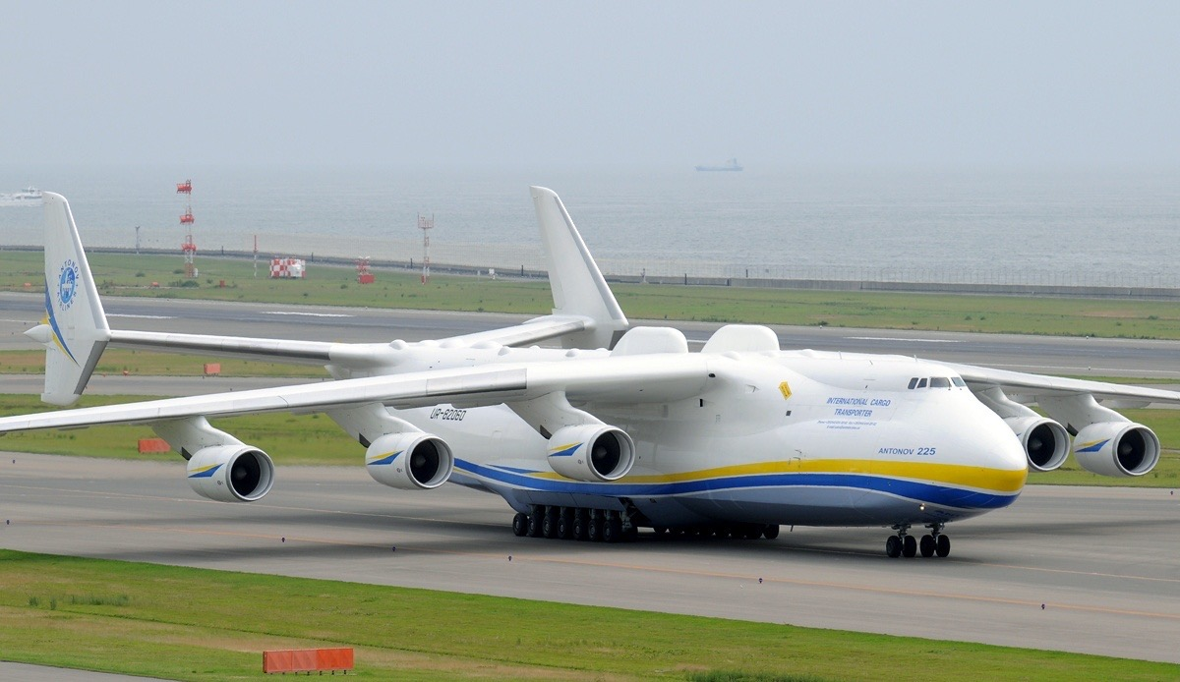
ANTONOV 225

Slide 23
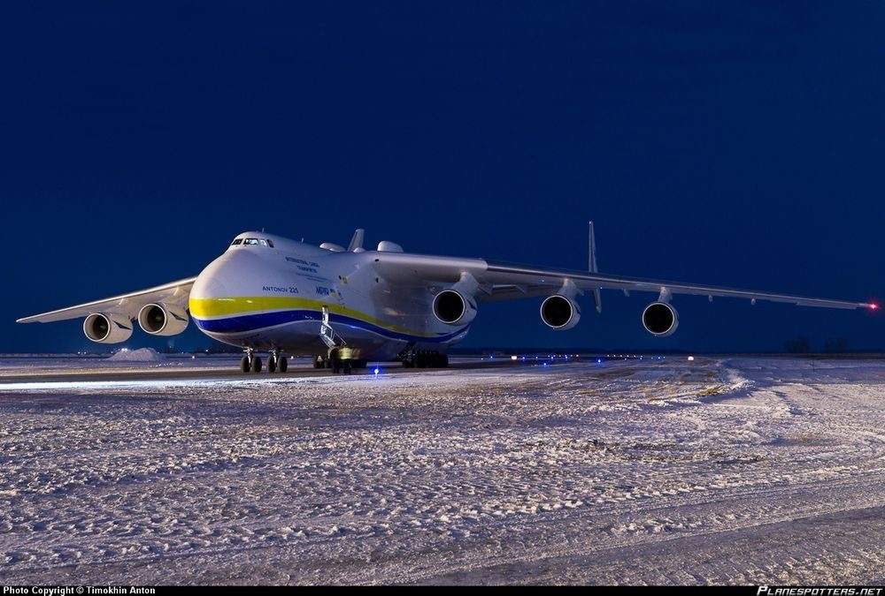

Slide 24
خصائصها
بالنسبة لمدى الطيران
بالنسبة للحمولة
بالنسبة للسرعة
المواصفات الواجبة في طائرات نقل البضائع
ان تكون مجهزة بجهاز ميكانيكى
أن تكون الأرضية مزودة بشرائط بكر إسطوانية حرة
أن تكون أبواب شحن ملائمة للمواصفات القياسية
أن تكون أبواب الشحن فى إحدى نهايتى جسم الطائرة
أن تكون أرضية الطائرة عند مستوى ارتفاع أرضية آلة الشحن الأرضية
Notes:
بالنسبة لسرعة الطائرات :
فقد زادت سرعة الطائرات من 282 كيلو متر/ساعة عام 1936 بالنسبة للطائرات المكبسية المروحية إلى 571 كيلو متر/ساعة بالنسبة للطائرات التوربينية المروحية عام 1956 وإلى 948 كيلو متر/ساعة بالنسبة للطائرات النفاثة عام 1988 ، وقد أدى تزايد سرعة الطائرات المستخدمة إلى زيادة إنتاجية هذه الطائرات بتشغيلها مزيد من الرحلات فى عمليات النقل الجوى للبضائع إلى جهات مختلفة فى العالم فى زمن قصير لتسليمها فى الوقت المحدد إلى المرسل إليه.
بالنسبة لحمولة الطائرات :
تضاعفت الحمولة التى يمكن للطائرات نقلها من البضائع أكثر من ثلاثة أضعاف ، فبعد أن كانت الطائرات المكبسية المروحية تنقل عام 1936 حوالى 2.7 – 11 طن أصبحت تنقل الطائرات التوربينية المروحية 5.9 – 15.6 طن عام 1953 ، ثم أصبحت الطائرات النفاثة العريضة الجسم ذات حمولة تصل إلى 49.5 طن منذ عام 1969 وقد أدت زيادة الحمولة التى يمكن أن تنقلها الطائرة فى الرحلة الواحدة إلى إتاحة الفرصة للناقلين والشاحنين لنقل إرساليات كبيرة من البضائع إلى المكان المقصود.
بالنسبة لمدى طيران الطائرات :
لقد ازداد هذا المدى بزيادة سرعة الطائرات وتحسن إمكانياتها التكنولوجية فى الطيران وقد تطور مدى الطائرات من قصير المدى إلى متوسط المدى إلى بعيدة المدى حيث تطير بين القارات وعبرها. ومن المعروف أنه كلما زاد مدى الطيران كلما أصبحت الطائرات أكثر فائدة فى النقل الجوى للبضائع حيث يمكنها الوصول إلى مناطق لم تكن لتصل إليها مباشرة من قبل مما يحقق وفرا كبيرا فى الوقت والنفقات.
المواصفات الواجبة فى طائرات نقل البضائع : يجب أن تتوافر صفات معينة فى الطائرات المخصصة لنقل البضائع وهذه الصفات هى :
ان تكون الطائرة مجهزة بجهاز ميكانيكى لتسهيل عمليات رفع وإنزال وتحريك البضائع إلى ومن وداخل الطائرة .
أن تكون أرضية الطائرة مزودة بشرائط بكر إسطوانية حرة الحركة لتسهيل تحريك البضائع داخل الطائرة وليتثبيتها بسهولة و بأقل جهد ممكن.
أن تكون للطائرة أبواب شحن ملائمة للمواصفات القياسية لإبعاد وأحجام طرود البضائع وأوعية وبالات شحنها.
يفضل بعض الخبراء أن تكون أبواب الشحن فى إحدى نهايتى جسم الطائرة لتسهيل عمليات الشحن الطولى المباشر إلى داخل الطائرة .
أن تكون أرضية الطائرة عند مستوى ارتفاع أرضية آلة الشحن الأرضية (حوالى 4 أقدام فوق الأرض) لإتمام عمليات الشحن المباشر من هذه الآلة مما يوفر مرحلة من عمليات الشحن ، وهذا يتطلب أن تكون أجنحة الطائرة مرتفعة فإذا توافرت هذه المواصفات فى الطائرة المراد استخدامها لنقل البضائع فإن ذلك يؤدى إلى توفير وقت الشحن والتفريغ كما يساعد على سرعة تنظيم تشغيل الرحلات الجوية وتحسين استغلال الطائرات وتخفيض تكاليف تشغيلها.

Slide 25
تحديد البضائع الممكن نقلها
مواد مطلوبة بصفة عاجلة
أصناف تتدهور قيمتها بمرور الوقت أثناء نقلها أو تتعرض للهلاك والتلف
المواد ذات القيمة العالية
الأشياء التي يجب نقلها مع أو عقب سفر الركاب بالجو مباشرة
Notes:
تحديد البضائع الممكن نقلها بالطائرات : تفرض طبيعة عمليات النقل الجوي قيودا اقتصادية على نوعيات البضائع التي يمكن نقلها بالطائرات ولهذا فإن البضائع والسلع الممكن نقلها بالطائرات يمكن حصرها في التالي:
مواد مطلوبة بصفة عاجلة ومنها قطع غيار الطائرات والسيارات والسفن والأجهزة والمعدات الصناعية والإلكترونية والأدوية ومواد وأجهزة الإسعاف والإغاثة والمستندات الطبية والقانونية والمالية والأفلام ومستلزمات تشغيل أجهزة الكمبيوتر.
أصناف تتدهور قيمتها بمرور الوقت أثناء نقلها أو تتعرض للهلاك والتلف مثل الفواكه والخضروات والزهور والأسماك الطازجة والحيوانات الحية والمواد الوقتية مثل الصحف والنشرات الدورية والمجلات العلمية والفنية.
المواد ذات القيمة العالية مثل أعمال الفنون اليدوية، المجوهرات، الساعات، الأجهزة والمعدات الكهربائية والإلكترونية والمواد نصف المصنعة لتجميعها في المراكز الصناعية.
الأشياء التي يجب نقلها مع أو عقب سفر الركاب بالجو مباشرة والتي لا يمكن حملها لكبرها أو ثقلها مثل الحقائب والأمتعة الزائدة والسيارات وعينات الأعمال الإنتاجية

Slide 26
ثالثا
إتفاقية وارسو لتوحيد قواعد النقل الجوي الدولي 1929

Slide 27
إتفاقية وارسو لتوحيد قواعد النقل الجوي الدولي 1929
مبادئ الإتفاقية
Notes:
مبادئ الاتفاقية
تقوم مسؤولية الناقل الجوي على أساس الخطأ المفترض أي أن الاتفاقية قد أخذت بالنظرة الانجلوسكسونية التي تعتبر التزام الناقل مجرد التزام ببذل عناية لا بتحقيق نتيجة، وقد راعت بذلك مصالح المتعاملين مع الناقل الجوي، حيث عمدت إلى عدم إلزام المسافر أو الشاحن بإقامة الدليل على خطأ
وقد أجازت الاتفاقية للناقل أو تابعيه إذا أرادوا أن يتخلصوا من المسؤولية أن يثبتوا أن الضرر الذي لحق المسافر أو البضاعة إنما يعود لسبب أجنبي لا دخل لإرادتهما به، وأنهم اتخذوا كل الاحتياطات الضرورية لتجنب وقوع الضرر أو أن يثبتوا أن الضرر يعود بسبب المضرور، وهذا المبدأ مقرر لمصلحة الناقلين الجويين.
مراعاة لمصلحة الناقلين خففت الاتفاقية من حدة قرينة الخطأ عن طريق تحديدها للتعويض الذي يلتزم به الناقل في مواجهة كل راكب و ذلك بمبلغ معين .
وحتى لا يتمكن الناقل من التهرب من المسؤولية عن الإعفاء منها أو تحديدها أبطلت الاتفاقية بطلانا مطلقا الشروط التي تهدف إلى إعفاء الناقل من المسؤولية وتلك التي ترمي إلى وضع حد للتعويض أقل من الحد الذي قررته الاتفاقية

Slide 28
تهدف لتوحيد بعض قواعد النقل الجوي الدولي، ومن بينها تنظيم وتحديد مسئولية الناقل الجوي عن الأضرار التي قد تقع عن نقل الركاب والبضائع والأمتعة في حالات محددة، وقد تم تعديل هذه الاتفاقية وفق بروتوكول لاهاي سنة 1955 ، ثم بروتوكول مونتريال لسنة 1975 ، وقد أطلق على مجموعة قواعد الاتفاقية وتعديلاتها )نظام وارسو لتحديد مسؤولية الناقل الجوي(، وهذا النظام قد تضمن تنظيم النواحي الآتية :
- تحديد المقصود بالنقل الجوي الدولي، وهو النقل الذى يتم بالطائرات بين نقطتين تقعان في إقليمي دولتين طرفين في النظام، أو بين نقطتين تقعا في إقليم دولة واحدة عضو في النظام، مع هبوط متفق عليه خارج هذا الإقليم .
- تحديد مستندات النقل الجوي وبياناتها عند نقل الركاب والأمتعة والبضائع، تسمى مستندات نقل البضائع فى المعاهدة باسم (خطاب النقل الجوي(، تم تعديل الاسم فيما بعد، ليكون )بوليصة الشحن الجوي Air Way Bill (، ثم سمح للناقل الجوي بالاستعاضة عن هذا المستند، بإيصال استلام البضائع، إذا استخدم أجهزة إلكترونية )الكمبيوتر( لحفظ البيانات الواردة في المستند .
- تنظيم حقوق والتزامات كل من المرسل والناقل الجوي والمرسل إليه
- تحديد حالات مسؤولية الناقل الجوي ودفوعه عن الأضرار الناجمة عن تلف أو فقد أو تأخير نقل البضائع

Slide 29
ب. اتفاقية شيكاغو المتعلقة بسيادة الدولة على مجالها الجوي (1944) :
بدأت فيها أولى محاولات تدويل النقل الجوي، وتزعمت وم أ هذا الإتجاه، حيث طالبت بفتح أسواق النقل الجوي المدني وتحريرها لكافة دول العالم)مبدأ السماوات المفتوحة(، لكن بريطانيا عارضت ذلك، وطالبت بترك تنظيم النقل الجوي لإرادة الدول بالأسلوب الذي تتفق عليه )مبدأ المعاملة بالمثل(، من خلال اتفاقيات ثنائية أو متعددة الأطراف، وفي الأخير تم ترجيح الموقف البريطاني، باعتبار أن النقل الجوي يدخل ضمن سيادة الدول على مجالها الجوي، والتالي من حقها تنظيمه بما يحمي شركاتها الوطنية من المنافسة الأجنبية غير المتكافئة، ومع ذلك فقد بادرت وم أ إلى تحرير مجال النقل الجوي، وإلغاء كل الضوابط الحكومية منذ عام 1978 ، ثم تبعتها بعض دول أوربا الغربية واليابان في أوائل الثمانينات، لتتبعها دول أخرى بعد ذلك.

Slide 30
ج. مؤتمر بمونتريال كندا 1994 لتحرير النقل الجوي:
دعت منظمة الطيران المدني الدولي إيكاو (ICAO) International Civil aviation Organisation لعقد المؤتمرالدولي الرابع للنقل الجوي في 1994 بمونتريال، لإعادة النظر في تنظيم الطيران المدني الدولي، في ظل الاتجاه نحو الخوصصة في العالم، حضرته وفود 194 دولة منظمة للإيكاو، وتم الاتفاق على تحرير أسواق النقل الجوي من القيود، سواء عند نقاط بداية تشغيل الخطوط أو نهايتها أو النقاط المتوسطة، أو فيما وراء إقليم الدول المتعاقدة، وأن يمارس على الخطوط، كافة حقوق النقل الجوي، بما فيها الحرية الخامسة والسادسة.

Slide 31
وثيقة الشحن الجوي AWB
Notes:
وثيقة الشحن الجوي
وثيقة الشحن الجوي تعد مستند قانوني يصدر عن شركة النقل أو الوكيل، وتقدم كل التفاصيل في وثيقة الشحن اللازمة للبضائع التي يتم شحنها، وتشمل الوثيقة على معلومات الشحنة المفصلة لكل محتويات الشحنة، والتي تتضمن المُرسِل والمُرسل إليه علاوةً على الشروط والأحكام وغيره.
الجدير بالذكر أن الوثيقة منسقة من قبل نموذج قياسي يتم توزيعه بواسطة اتحاد النقل الجوي الدولي، ويمكن تسميتها أيضًا باسم بوليصة الشحن الجوي AWB.
بجانب هذا فيجب معرفة أن وثيقة الشحن الجوي من أهم الوثائق التي يتم إصدارها عن شركات النقل، وتكون إما بصورة مباشرة أو من خلال الوكيل المعتمد، ومن الوارد أن يتم اعتبار الوثيقة بمثابة إيصال للمرسل إليه أو من يقوم بعملية الشحن.
يمكن الإشارة إلى الوثيقة باسم إشعار الشحن أو إشعار الإرسال، وهي وثيقة لا تقبل التفاوض ويتم استخدامها وكأنها دليل على عقد النقل من مطار إلى آخر، ويوجد 3 أطراف تشترك في بوليصة الشحن الجوي وهم شركة الطيران، المرسل والمستلم.
من الضروري أن يتم تدوين كافة المعلومات في وثيقة الشحن القبل شحنها، حيث تصبح عقدًا واجب النفاذ فهي موثقة قانونيًا بين الأطراف، لذا من الضروري أن يتم ملء تفاصيل البوليصة بوضوح ودقة

Slide 32
القسم 1 إسم الشاحن وعنوانه.
القسم 2: الاسم والعنوان ورقم هاتف الشخص أو الشركة التي ستستلم هذه الشحنة من الوجهة.
القسم 3 الناقل ومدينة المغادرة.
القسم 4: المدينة أوالمطارأوالوجهة التي سيتم الشحن إليها من شركة Lynden Air Cargo.

Slide 33
القسم 5 يتم تحدد نوع الخدمة الجوية التي ترغب في استخدامها:
تقوم الخدمة العامة بنقل البضائع خلال 3-5 رحلات خدمة مجدولة.
تقوم الخدمة السريعة بنقل البضائع خلال 2-3 رحلات خدمة مجدولة.
تقوم خدمة الأولوية بنقل البضائع على رحلة الخدمة المجدولة التالية المتوفرة.
القسم 6 معلومات جهة إرسال الفواتير والحساب.
القسم 7 يتم تحديد ما إذا كان سيتم دفع قيمة الشحن و الرسوم الإضافية مسبقًا من قبل الشاحن أو سيتم تحصيلها من قبل المرسل إليه مع كتابة القيمة
القسم 8 تدرج قيمة التئمين في هته الخانة

Slide 34
القسم 9 المتطلبات الخاصة إن وجدت مثل معاملات خاصة لبضاعة خطيرة أو سريعة التلاف
القسم 10 عدد القطع والوزن (رطل) للبضاعة المراد شحنوها
القسم 11 يتم فيه وصف المواد المراد شحنها.
القسم 12 توقيع الشاحن.
القسم 13 يتم توضيح ما إذا كانت السلعة المراد شحنها تعتبر بضائع خطرة.

Slide 35
إلتزامات النقل الجوي
إلتزامات في عقد نقل الإشخاص
إلتزامات في عقد نقل البضائع
Notes:
أولا: الالتزامات في عقد نقل الأشخاص: هناك عدد من الالتزامات والتدابیر الضروریة والكافیة لإعفاء الناقل الجوي من المسؤولیة ومنها:
إقامة الدلیل على إعداد وتجهيز الناقل لطائرة صالحة للملاحة طبقا للشروط الفنية، فضلا عن خضوعها للفحص الدوري والصیانة المستمرة، من خلال تقدیم شهادة قابلیة الطائرة للملاحة، وكذا شهادات الفحص والصیانة الدوریة لها.
إثبات الكفاءة العالیة لطاقم الطائرة، من خلال تقدیم الرخص والشهادات التي تثبت صلاحیتهم لقیادة الطائرة، وخضوعهم للتدریبات الكافیة للقیادة، فضلا عن إثبات عدم تجاوزھم الحد الأقصى لساعات الطیران المرخص بها، تفادیا للتعب والإرهاق.
إقامة الناقل الدلیل على إتباع تابعه كافة تعلیمات الملاحة الجویة المتعلقة بالطیران، على غرار قواعد الصعود في الجو والهبوط وإتباع مستویات التحلیق، فضلا عن إعداده التنظیمات المتعلقة باستخدام المطارات والممرات والطرق الجویة، وتجهيزه للطائرة بالوسائل اللازمة لسلامة الرحلة.
من جهة أخرى أوجبت اتفاقیة وارسو على الناقل الجوي للأشخاص تنظیم وثیقتین وھما: (تذكرة السفر، وبطاقة الأمتعة)، كما حددت البیانات الإلزامية التي یجب أن تشتمل عليها هذه الوثائق وجزاء مخالفتها.
على الناقل أن یسلم الراكب بطاقة تعریف عن كل قطعة من الأمتعة المسجلة .
یعطي الراكب إشعارا كتابیا یفید بأنه في الحالات التي تنطبق عليها هذه الاتفاقیة فإنها تحكم وقد تحد من مسؤولیة الناقلین عن الوفاة أو الإصابة، وعن تلف الأمتعة أو ضیاعها أو ظهور عیوب فيها، وعن التأخیر.
إن عدم الالتزام بأحكام الفقرات السابقة لا یؤثر على وجود أو على صحة عقد النقل، الذي یظل مع ذلك خاضعا لقواعد هذه الاتفاقیة بما فيها القواعد المتعلقة بتحدید المسؤولیة.
ثانيا: الالتزامات في عقد نقل البضائع: مع الانتهاء من توقیع العقد بین الناقل ومرسل البضاعة على النقل، فإن على الناقل أن یباشر تنفیذ ھذا التعاقد، فكما یجب على مرسل البضاعة أن یمكن الناقل من تنفیذ التزامه فبالمقابل یجب على الناقل أن یستلم هذه البضاعة ویقبلها إذا قدمت من قبل المرسل، كما أن الناقل یلتزم بعدة نقاط ومنها:
الالتزام بتسلم البضاعة وشحنها.
الالتزام بنقل البضاعة جوا.
الالتزام بالمحافظة على البضاعة.
الالتزام بالخضوع لحق المرسل في توجيه البضاعة.
الالتزام بتسلیم البضاعة.

Slide 36
إنتهى العرض التقديمي
شكرا لكم على حسن الإصغاء والمتابعة

